Slide 1
Introduction aux véhicules électriques
Pierre Langlois, ing
/ Philippe Janson
www.aveq.ca

Slide 2
AVEQ (Association des véhicules électriques du Québec)
Nous ne sommes pas des vendeurs; nous sommes des propriétaires … passionnés!
Promouvoir l’électromobilité
Plus de 4000 membres actifs
Plus de 600 bénévoles
Plusieurs milliers d’essais-routiers par année
18 directeurs régionaux couvrant toute la province
Programme de jumelage au niveau provincial

Slide 3
Véhicule électrique à batterie Les types:
Les tout électriques: Maximum d’économies!
Leaf, iMiev, Focus EV, Spark EV, Smart EV, Tesla, BMW i3, KIA Soul EV, etc.; 100-450 kms
Les électriques à autonomie prolongée: excellent compromis.
Chevrolet Volt, BMW i3 REX, BMW i8; 80-160 kms
Les hybrides enfichables: économies minimes …
Prius, Ford Cmax Energy, Ford Energy, etc.; 10-40 kms
www.aveq.ca

Slide 4
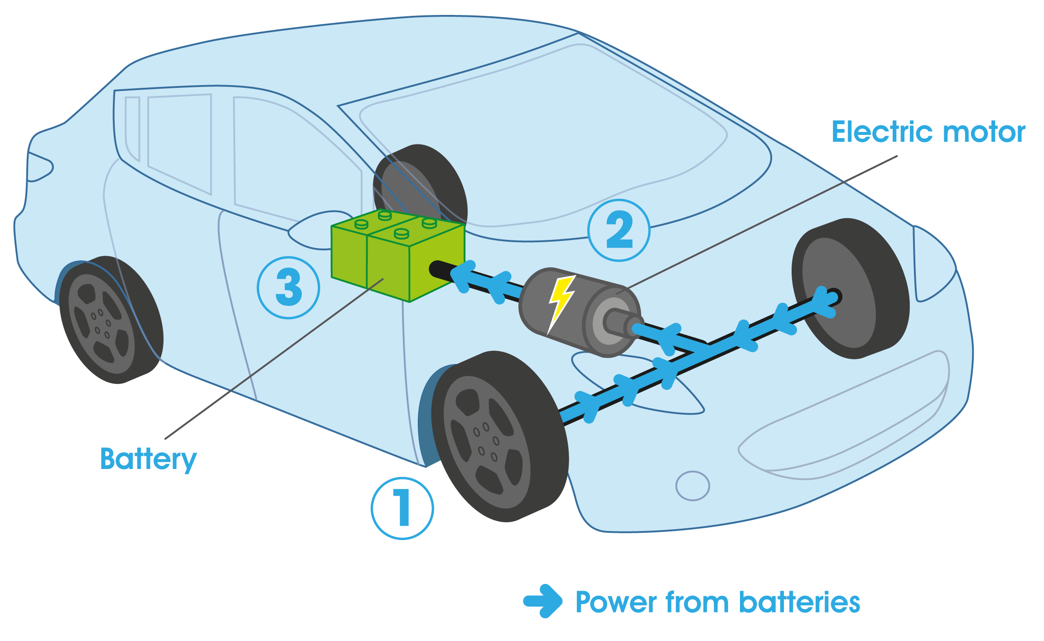
Qu’est-ce que le freinage régénératif?
Utilise l’énergie provenant du freinage, normalement perdue
Durée de vie des freins mécaniques: pratiquement illimitée!
Moteur électrique
Freinage régénératif
1- Au moment du freinage, l’énergie cinétique provenant des roues est transférée au moteur électrique
2- Le moteur électrique devient alors génératrice, produisant de l’électricité
3- L’électricité parvient à la batterie ou elle est stockée
Batterie
Puissance vers la batterie
www.aveq.ca

Slide 5
Les VÉB sont meilleurs pour l’environnement!
La voiture au Québec cause 43% des émissions à effet de serre.
En tenant compte de tout: ils produisent au minimum 71% moins de CO2 que les véhicules à essence au Québec.
99% de l’énergie produite au Québec provient de sources renouvelables) donc le VÉ au Québec est Zéro Émission
Les VÉB sont meilleurs pour l’économie!
12 milliards sortent chaque année du Québec en achat de pétrole!
L’électricité de CHEZ NOUS!
Des jobs de CHEZ NOUS!
Pollution = 8 milliards en Santé
www.aveq.ca

Slide 6
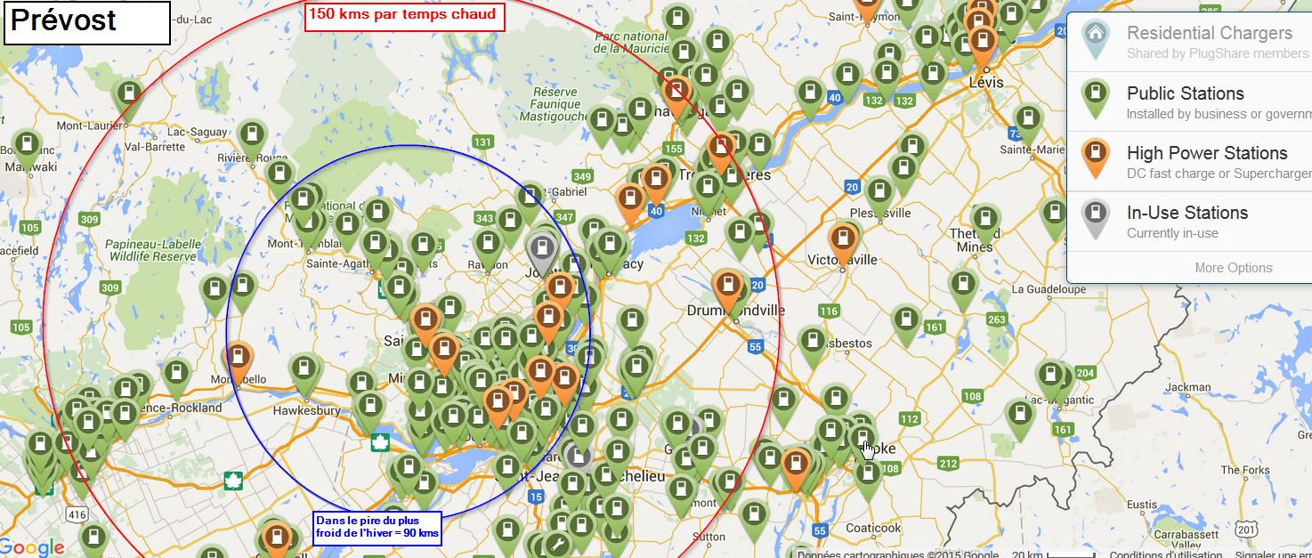
Et non!... L’autonomie n’est pas un problème!
Demande une nouvelle façon de voir et c’est le plus dur…
Il faut voir cela comme un cellulaire intelligent:
90% des conducteurs font moins de 80 km par jour.
www.aveq.ca

Slide 7
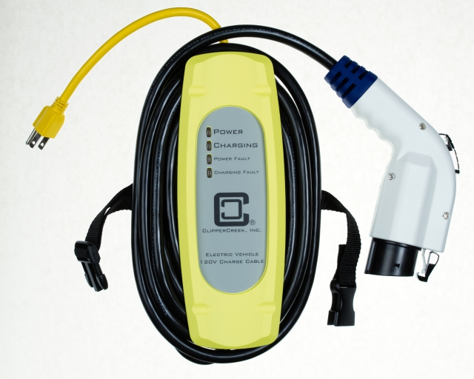
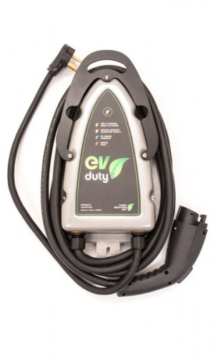
Les bornes de recharge « Chez soi »
La borne de recharge « chez-soi » vient en format 110v ou 240v:
- revient à +/- 1/10 du prix du gaz - 20,000 kms = 200-300$
- Subvention 50% jusqu’à 1 000$
- Couvre 85-98% de nos déplacements
www.aveq.ca

Slide 8
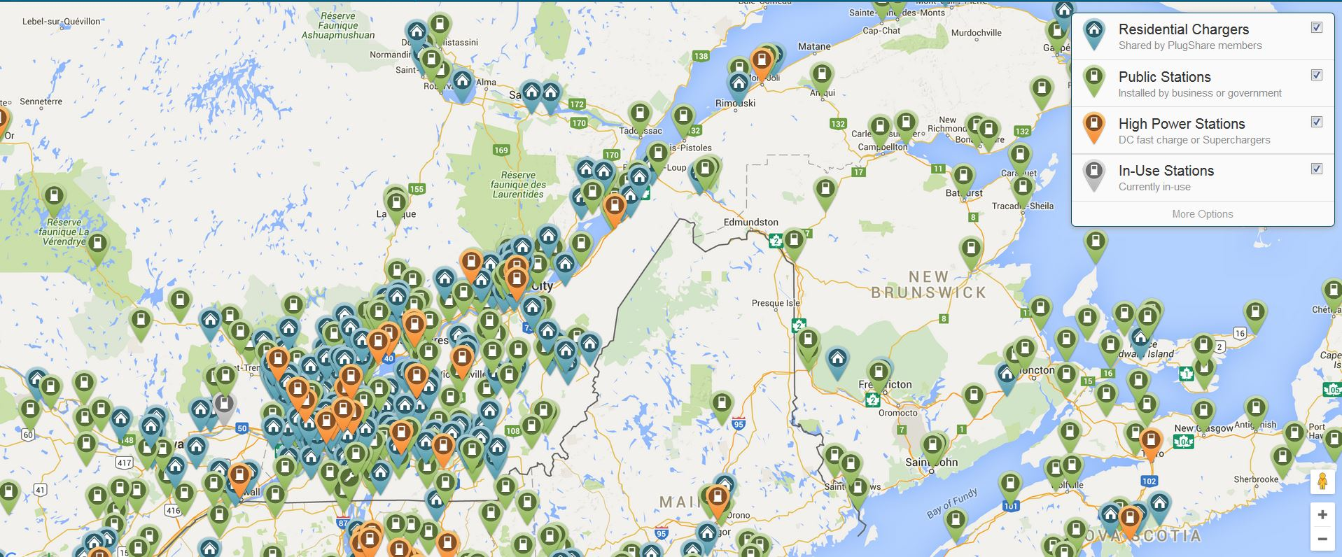
Et pour les 2% à 15% qui reste: Les bornes de recharge « publiques »
- Plugshare.com et autres…
www.aveq.ca

Slide 9
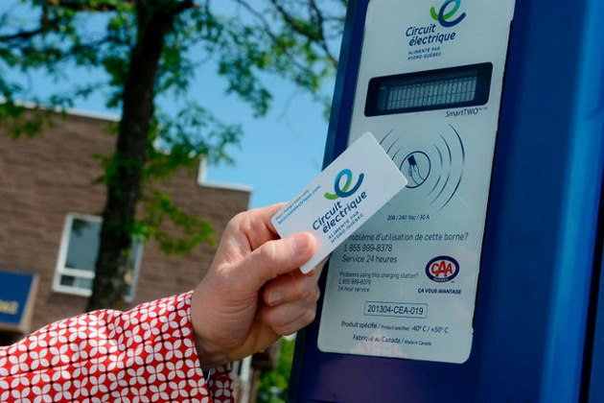
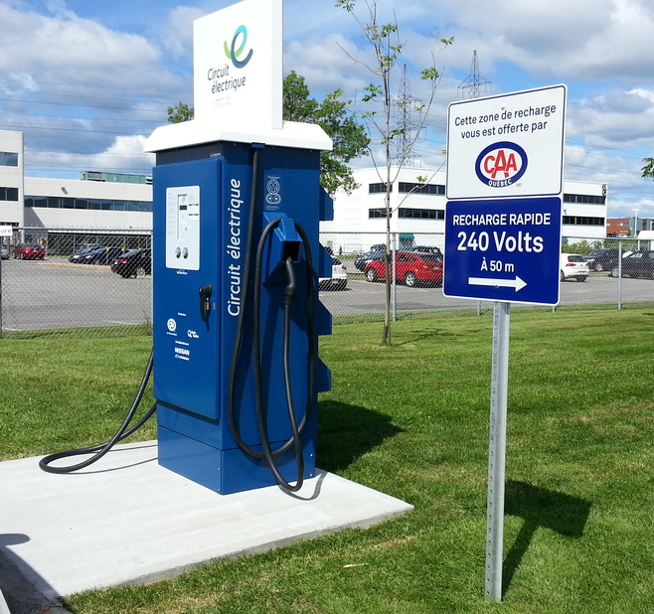
Les bornes de recharge Public
La borne de niveau 2
800 au Québec
La moitié sont gratuites!
Reviennent à 1/5 du prix de l’essence
2 nouvelles par semaine
Pour les endroits plus longue durée
La borne de niveau 3
(revient à la moitié du prix du gaz)
Reviennent à ½ du prix du gaz.
25 au Québec et 60 prévues d’ici 1 an
Durée de l’arrêt dépend du besoin entre 5 - 30 minutes.
www.aveq.ca

Slide 10
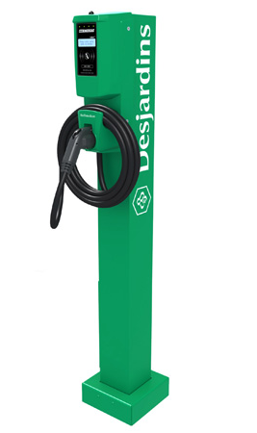
Les bornes de recharge (suite)
Branché au travail
Il existe aussi une subvention "Branché au travail" jusqu’à 5 000$ pour inciter les employeurs à offrir la recharge à leurs employés.
Des bornes de niveau 2 sont généralement utilisées.
www.aveq.ca

Slide 11
Purs plaisirs des voitures électriques!
Puissance Instantanée!
Ne plus aller à la station!
Fini les nombreux rendez-vous au garage!
Climatisation chauffage préprogrammé!
Démarrage à distance de n’importe-où!
Démarrage par temps froid extrême = … y’a pas de « démarrage »!!!
Conduite à 1 pédale!
Fini de conduire un « tracteur »
- Vibrations
- Bruits
- Senteurs
Se sentir sur un Nuage!
www.aveq.ca

Slide 12
La GRANDE question: Sont-elles plus cher ou moins cher que les voitures à essence???
La subvention gouvernementale varient de 4 000$ à 8 000$!
Les assurances sont généralement à 20% moins cher pour un VÉ!
Coûts de maintenances et de réparations de 66% moindres qu’un équivalent à essence!
Cela revient entre 4,000$-7,000$ sur dix ans.
Péages et traversiers gratuits!
MAIS SURTOUT…… plus de gaz!
www.aveq.ca

Slide 13
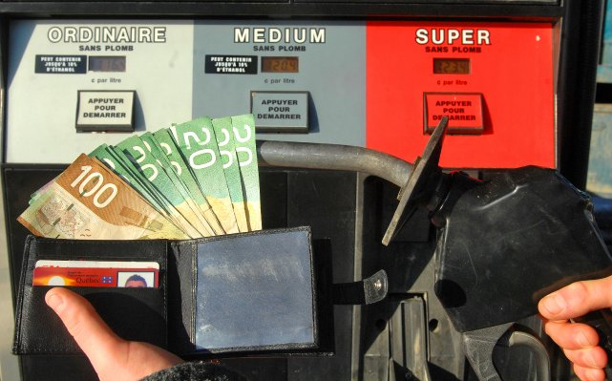
Pour déterminer le vrai coût du gaz:
Vous allez sauver 90% de votre budget « Essence » et c’est colossale!
La règle du 654 et du 588!
Calcul simple, multipliez ce que vous mettez par semaine par 588 pour le savoir sur 10 ans
30$/semaine = 19,000$!
50$/semaine = 30,000$!!
70$/semaine = 41,000$!!!
www.aveq.ca

Slide 14
TOUT COMPRIS: À quoi le coût réel ressemble?

